Slide 2
LEASING
Co to jest leasing?
Dla kogo jest ta usługa?
Kto może udzielać leasingu?

Slide 3
LEASING
To forma finansowania „obcego”. Dlaczego?
Leasing to bardzo popularny sposób finansowania działalności
gospodarczej.
Odmiennie definiowany i traktowany przez przepisy podatkowe i rachunkowe.

Slide 4
LEASING
Poprzez umowę leasingu należy rozumieć umowę nazwaną w kodeksie cywilnym oraz każdą inną umowę, na mocy której
jedna ze stron (finansujący) oddaje do odpłatnego używania na warunkach określonych w ustawie,
drugiej stronie (korzystający), podlegające amortyzacji środki trwałe, wartości niematerialne i prawne oraz grunty.

Slide 5
LEASING
Jest instrumentem zaspokajającym potrzeby przedsiębiorstwa (korporacji) w zakresie finansowania nakładów inwestycyjnych.
Jest on usługą polegającą na dostarczeniu przez finansującego
(leasingodawcę) korzystającemu (leasingobiorcy) ustalonego w umowie środka trwałego,
np. elementu wyposażenia, obejmującego sprzęt informatyczny, maszyny
biurowe, maszyny i urządzenia produkcyjne, pojazdy mechaniczne
Korzystający zobowiązuje się natomiast do płacenia określonej opłaty leasingowej
rozłożonej na raty.

Slide 6








Slide 7
LEASING- RODZAJE
OPERACYJNY
FINANSOWY
Obejmuje on przedmioty, które mogą być ponownie, po zakończeniu
trwania umowy, oddane w leasing kolejnym użytkownikom. Po okresie umowy następuje powrót
przedmiotu leasingu do jego właściciela – finansującego (leasingodawcy)
Cechuje wieloletni okres trwania i jest związany z reguły z całkowitą amortyzacją przedmiotu leasingu. Korzystający (leasingobiorca) przez cały okres trwania umowy ponosi bieżące koszty utrzymania przedmiotu, a po jego zakończeniu prawo własności rzeczy przechodzi na niego z mocy umowy)

Slide 8
LEASING- OPERACYJNY I FINANSOWY
OPERACYJNY
FINANSOWY
■ zawieranie umów na krótki czas w porównaniu z czasem trwania ekonomicznego zużycia obiektu (finansujący nie może zakładać, że pojedyncza umowa leasingowa pokryje amortyzację przedmiotu tej umowy, tj. pokryje koszty jego
nabycia lub wytworzenia, oprocentowania i odpowiednich bieżących kosztów administracyjnych, ponieważ amortyzacja odbywa się w wyniku całego łańcucha kolejnych, następujących po sobie umów leasingowych),
■ koszty amortyzacji, remontów obiektu, konserwacji oraz podatków i ubezpieczeń, które towarzyszą eksploatacji obiektu, ponosi z reguły finansujący,
■ stroną stale ponoszącą ryzyko jest finansujący (zwłaszcza ryzyko kradzieży, przypadkowego zniszczenia, defektów technicznych),
■ wyżej wymienione cechy skłaniają często finansującego do stawiania (przekazując w użytkowanie obiekt) warunku świadczenia również usług w postaci bieżących napraw i konserwacji.
■ brak możliwości wypowiedzenia umowy przez każdą ze stron podczas „okresu bazowego”, stanowiącego 60–80% czasu zużycia przedmiotu umowy,
■ świadczenie przez finansującego dodatkowych usług serwisowych,
■ fakt ponoszenia kosztów remontu, konserwacji obiektu itp. przez użytkownika,
pełna amortyzacja obiektu na podstawie pojedynczej umowy leasingowej (koszty oprocentowania oraz administracyjne finansującego w pełni pokrywają raty leasingowe oraz jednorazowe wpłaty dokonywane na początku i na końcu okresu leasingu),
■fakt przeniesienia ryzyka związanego z wykorzystywaniem przedmiotu leasingu na korzystającego (także zobowiązanie do pokrywania kosztów rozmaitych
ubezpieczeń, usuwania defektów itp.).

Slide 9
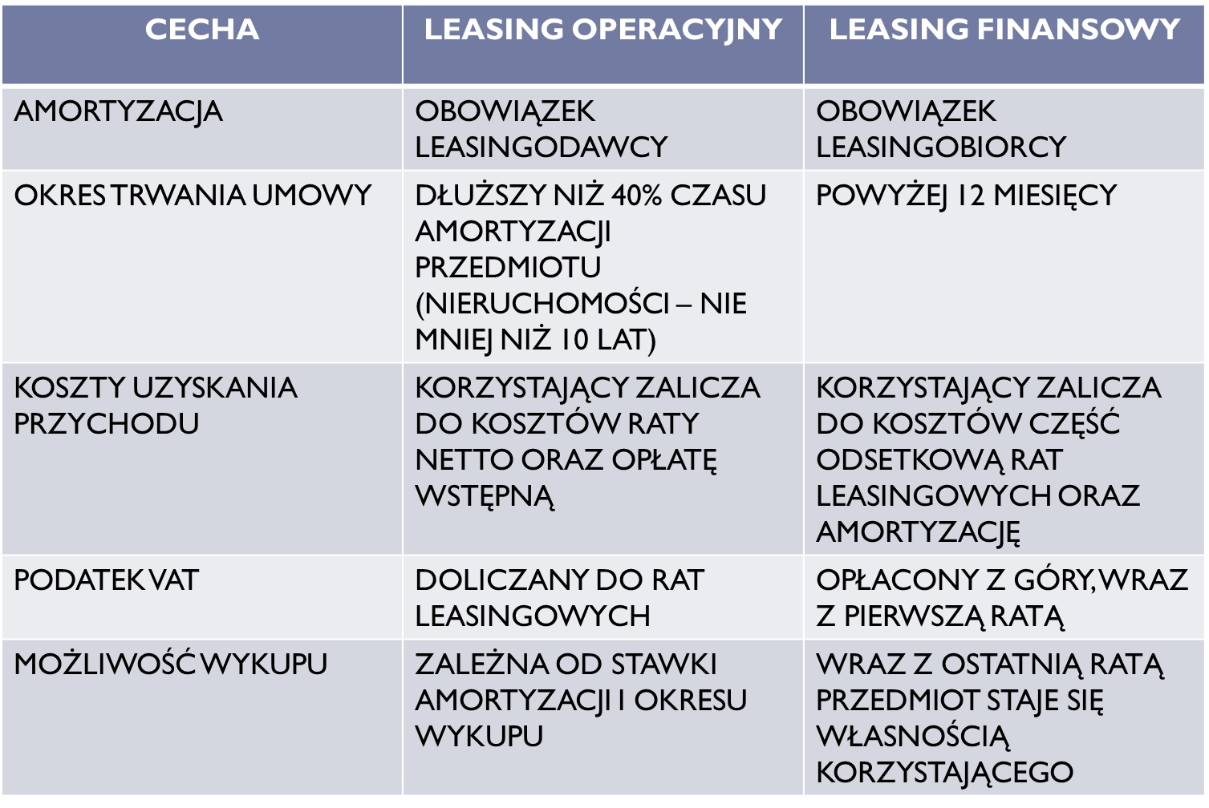
LEASING OPERACYJNY I FINANSOWY- RÓŻNICE

Slide 10
LEASING
W związku z zawieraniem umowy leasingowej leasingobiorca ponosi różnego rodzaju opłaty. Ich rodzaj zależy od momentu wystąpienia.
Wyróżnia się opłaty ponoszone:
przed rozpoczęciem użytkowania składnika,
w trakcie jego użytkowania
po zakończeniu trwania umowy

Slide 11
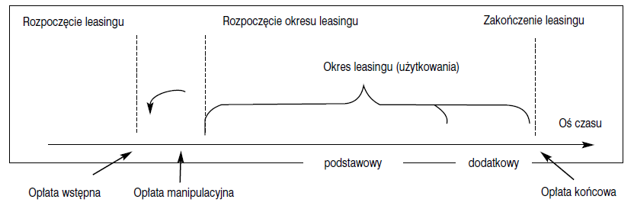

Slide 12
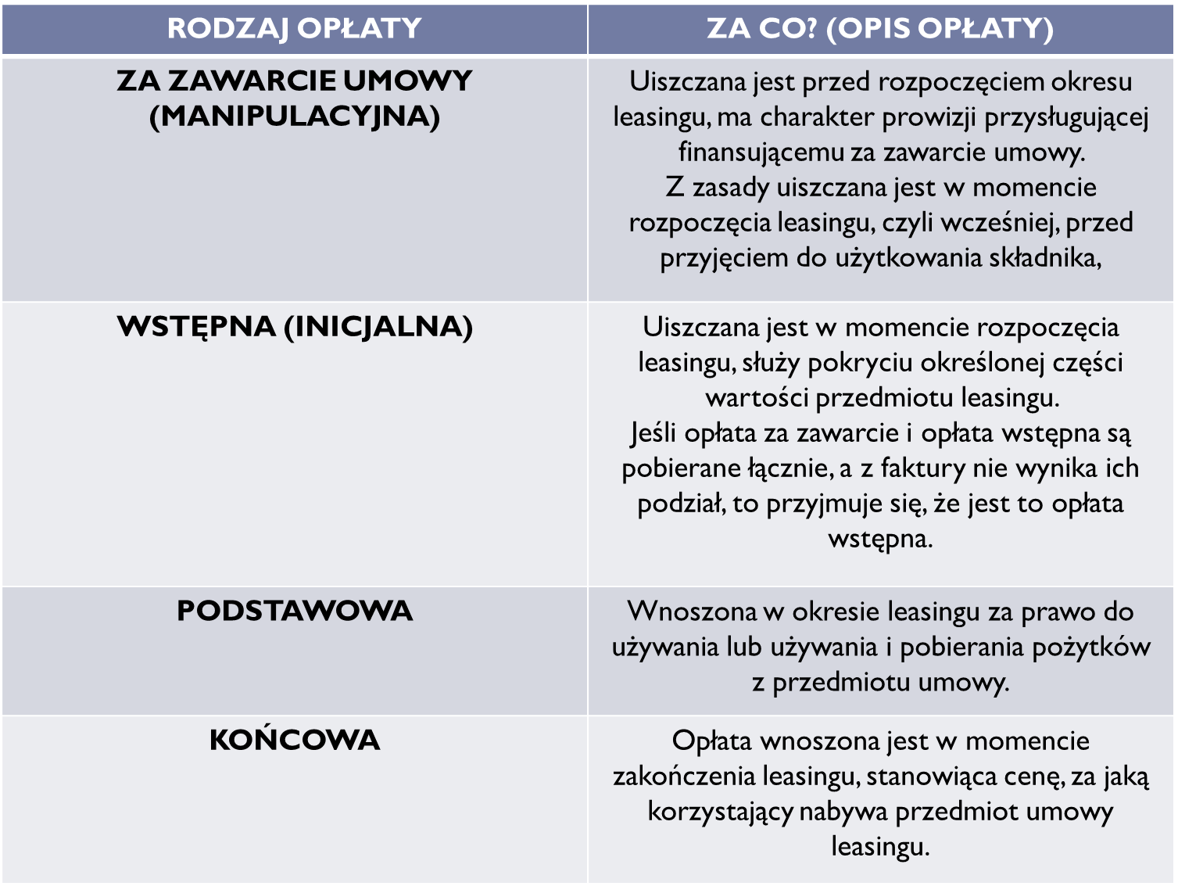

Slide 13
LEASING KONSUMENCKI

Slide 14
LEASING KONSUMENCKI
CO TO JEST LEASING KONSUMENCKI?

Slide 15
LEASING KONSUMENCKI
To umowa między leasingodawcą, a leasingobiorcą, którym jest KONSUMENT!
Nie jest on przedsiębiorcą.
Jeśli jest przedsiębiorcą, to będzie mógł skorzystać z leasingu operacyjnego lub finansowego.
Leasing konsumencki to umowa B2C (business-to-consumer).

Slide 16
LEASING KONSUMENCKI - SAMOCHÓD
Leasingodawca ma obowiązek udostępnić klientowi wskazany w umowie pojazd, z kolei konsument- klient co miesiąc przelewa leasingodawcy umówioną kwotę – ratę leasingową.
Umowa leasingu ma elementy zarówno kredytu (miesięczne raty), jak i wynajmu (leasingodawca pozostaje właścicielem auta).

Slide 17
LEASING KONSUMENCKI - SAMOCHÓD
Od czego zależy rata leasingu?

Slide 18
LEASING KONSUMENCKI - SAMOCHÓD
LEASINGODAWCĄ może być:
leasingodawca fabryczny (oferowanym bezpośrednio przez producenta),
bank,
firmy leasingowe.

Slide 19
LEASING KONSUMENCKI - SAMOCHÓD
Przez cały okres umowy klient jest jedynie użytkownikiem wybranego auta – właścicielem pozostaje leasingodawca.

Slide 20
LEASING KONSUMENCKI - SAMOCHÓD
Tak jak w leasingu operacyjnym (przedsiębiorcy) są różne warianty zakończenia umowy.
Klient może:
zwrócić samochód,
wykupić go za ustaloną wcześniej kwotę
lub wymienić na nowy pojazd

Slide 21
LEASING KONSUMENCKI - SAMOCHÓD
To na leasingobiorcy spoczywa ciężar opłaty ubezpieczenia, zazwyczaj doliczana do raty leasingu.

Slide 22
LEASING KONSUMENCKI - SAMOCHÓD
A co jeśli całkowicie uszkodzisz auto?
Włamią się do auta i je skradną?

Slide 23
LEASING KONSUMENCKI - SAMOCHÓD
A co z oceną zdolności konsumenta do obsługi leasingu?

Slide 24
LEASING KONSUMENCKI - SAMOCHÓD
Czy leasing konsumencki to kredyt konsumencki?
Ustawy o kredycie konsumenckim nie stosuje się do umów
leasingu, jeżeli umowa nie przewiduje obowiązku nabycia przedmiotu umowy
przez konsumenta.

Slide 25
